Slide 1
LLM Deploy教程
剪枝
Notes:
标题页

Slide 2
LLM Deploy
/01
Notes:
标题页

Slide 3
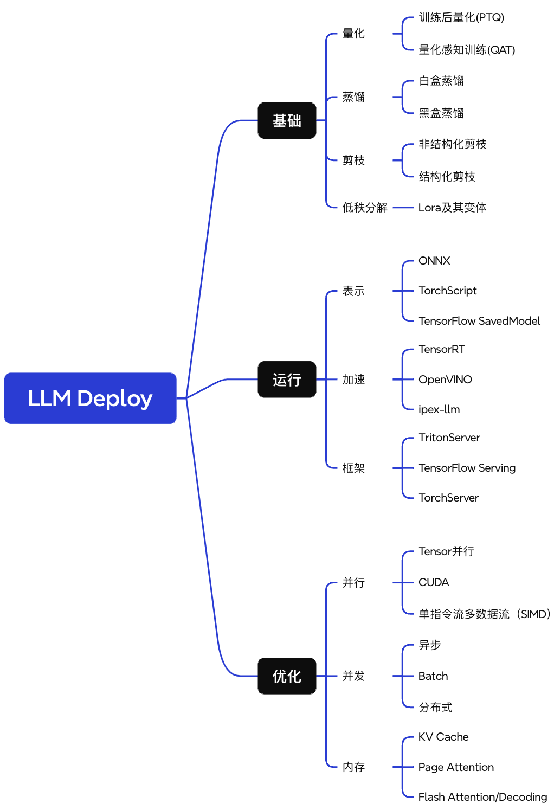
一、LLM Deploy教程

Slide 4
基础
/02
Notes:
标题页

Slide 5
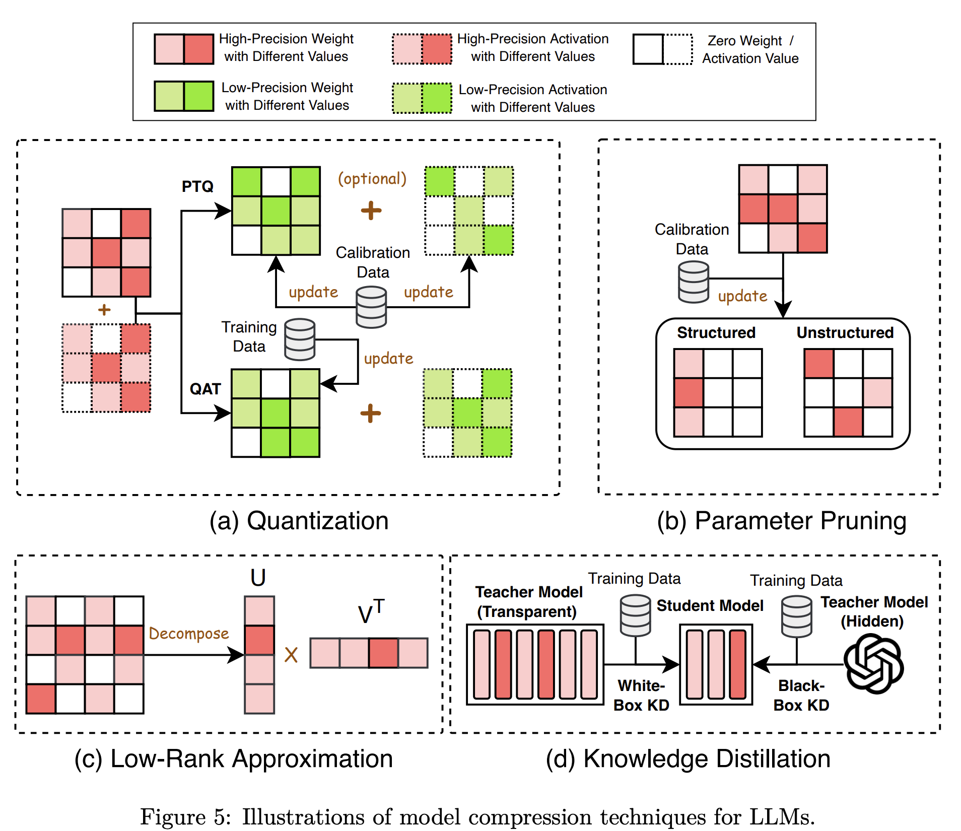
二、基础
Efficient Large Language Models: A Survey

Slide 6
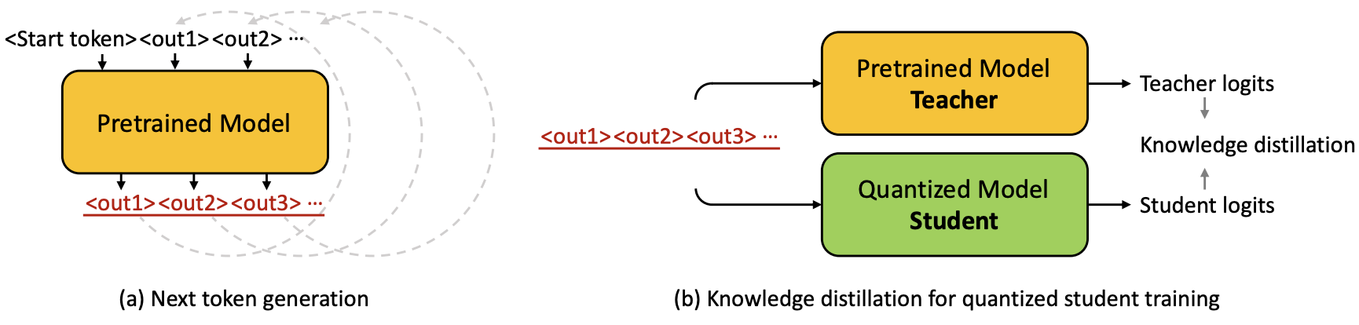
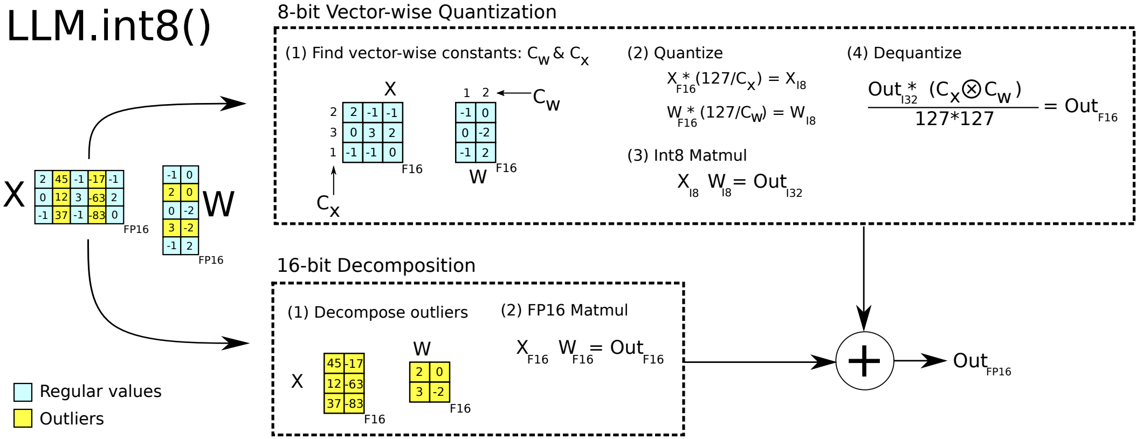
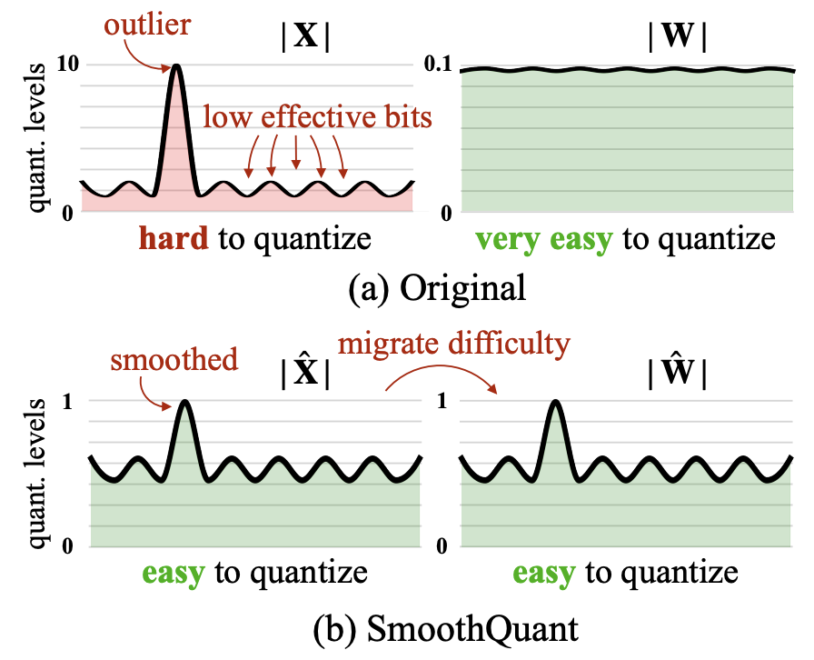
2.1 量化
QAT
LLM-QAT
PTQ
Weight-Only Quantization
Weight-Activation Co-Quantization
与 PTQ 不同，QAT 在训练过程中对LLMs进行量化，需要使用完整的训练数据集进行训练，因此更加昂贵和耗时。
仅权重量化（Weight-Only Quantization）专注于量化模型权重。
与仅权重量化不同，权重激活协同量化（Weight-Activation Co-Quantization）在于它同时量化模型权重和激活。
Efficient Large Language Models: A Survey

Slide 7
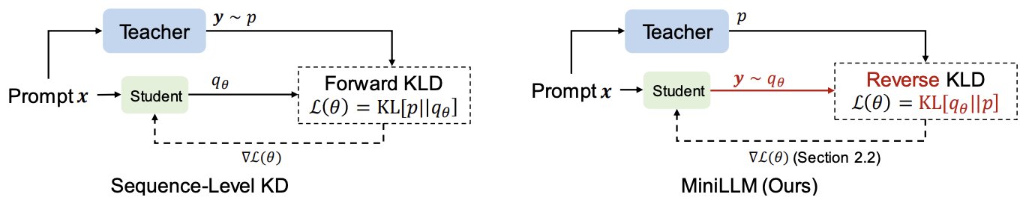
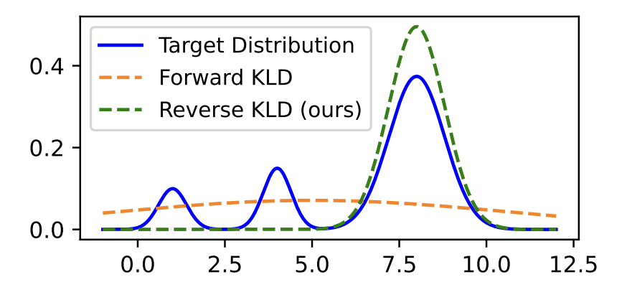
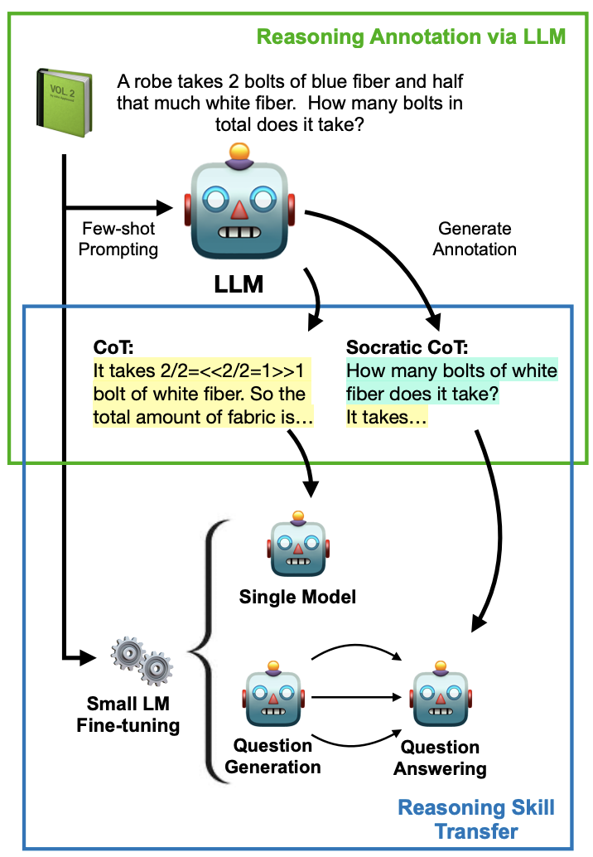
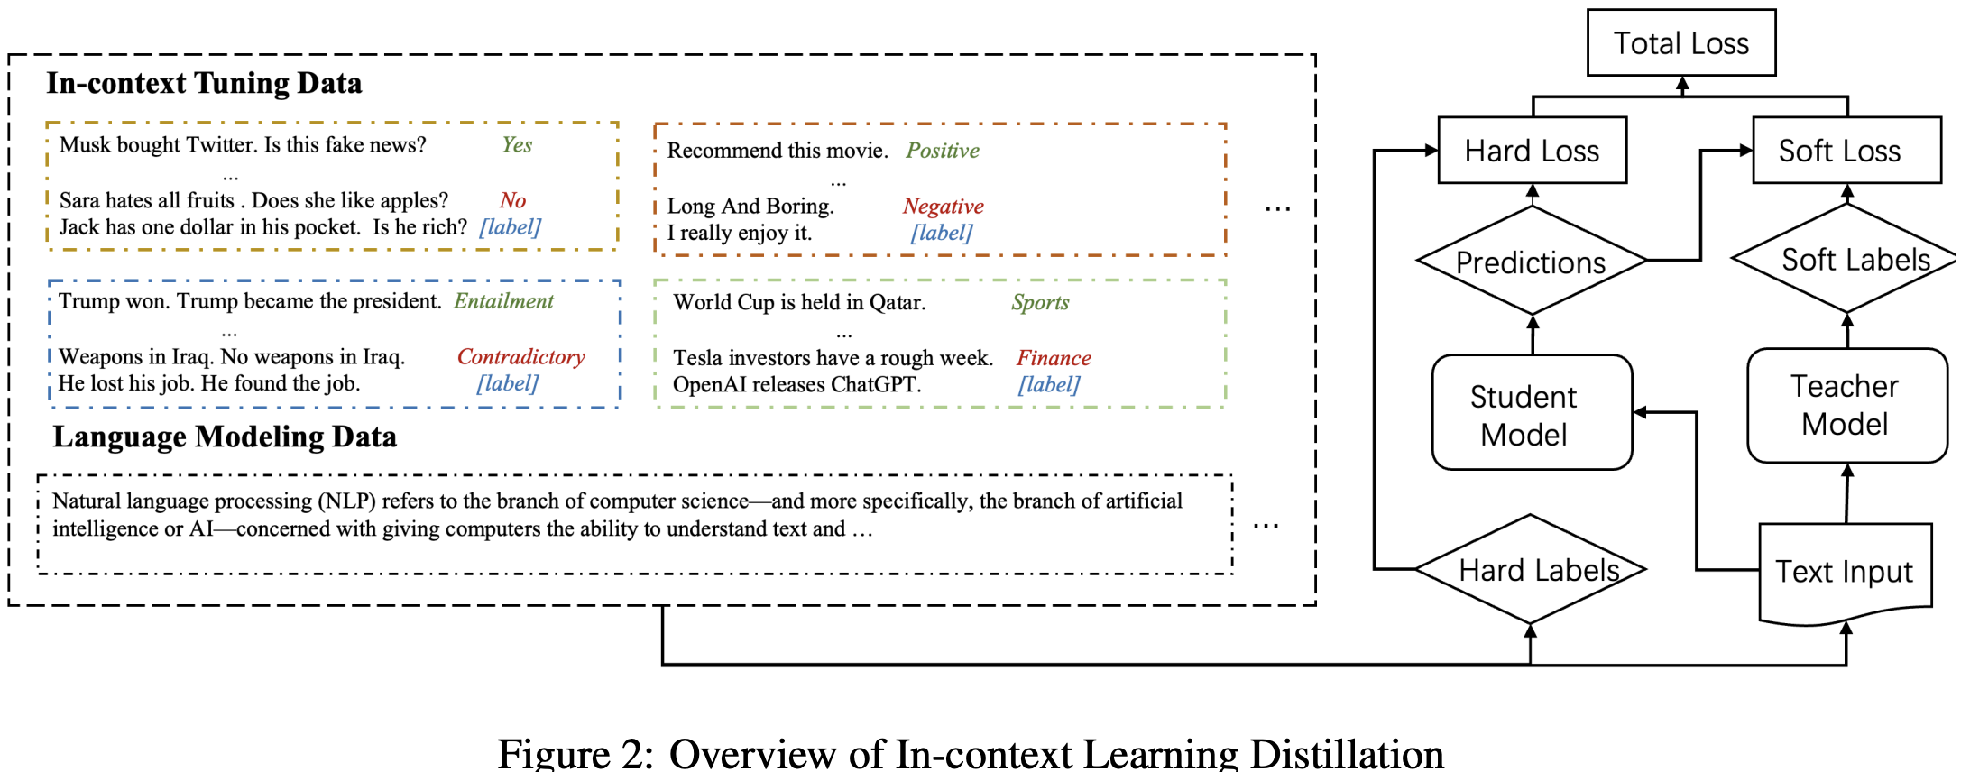
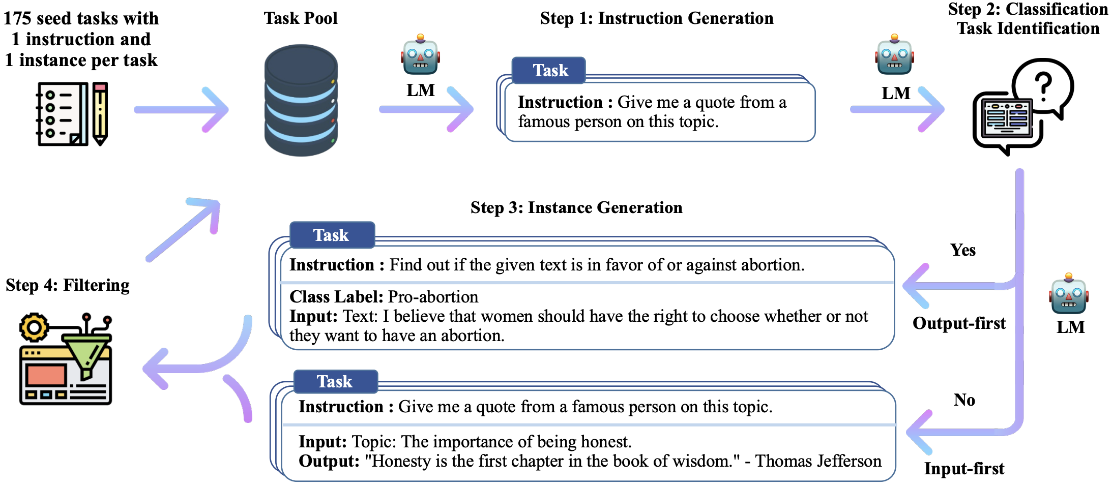
2.2 知识蒸馏
白盒蒸馏
黑盒蒸馏
白盒蒸馏使用教师模型的参数或logits；黑盒蒸馏仅通过教师模型的预测来转移知识的蒸馏。
MiniLLM 选择最小化逆向 KLD，防止学生高估教师分布中的低概率区域，从而提高生成样本的质量。
COT整合了中间推理步骤; In-context Learning包含任务描述和多个任务示例; Instruction Following 旨在增强语言模型在不依赖大量示例的情况下执行新任务的能力。
SOCRATIC COT
In-context Learning
Instruction Following
Survey on Knowledge Distillation for Large Language Models: Methods, Evaluation, and Application

Slide 8
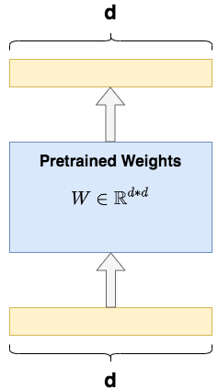
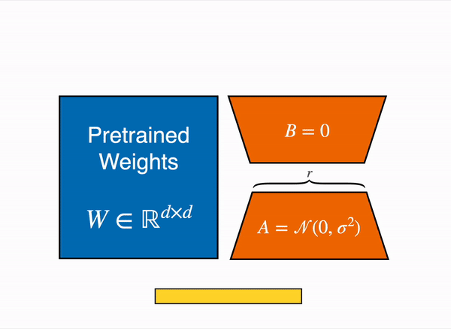
2.3 低秩分解
d*d个参数均会更新
全量微调
LoRA
通过低秩分解来模拟参数的改变量，从而以极小的参数量来实现大模型的间接训练。
在涉及到矩阵相乘的模块，在原始的PLM旁边增加一个新的通路，通过前后两个矩阵A,B相乘，第一个矩阵A负责降维，第二个矩阵B负责升维。
只需在原始预训练模型旁边保存一小部分 LoRA 权重。在推理时，将训练完成的矩阵乘积BA跟原本的权重矩阵W加到一起作为新权重参数替换原本PLM的W。
LoRA: Low-Rank Adaptation of Large Language Models
LoRA: Low-Rank Adaptation of Large Language Models

Slide 9
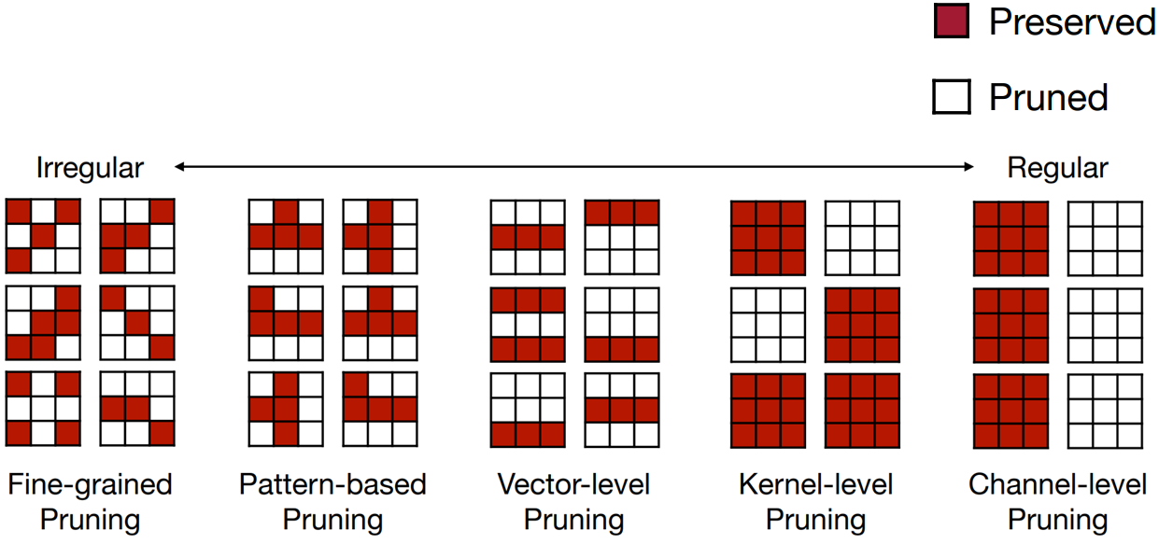
2.4 剪枝
剪枝通过删除冗余或不太重要的模型权重来压缩LLMs。
https://github.com/datawhalechina/awesome-compression

Slide 10
Thank you
Notes:
标题页

